Slide 1
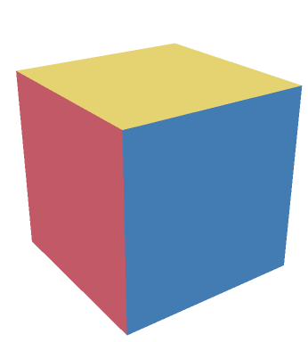
Mô hình 3D: khối lập phương

